Slide 1

AnalogYouTube

Slide 2
AnalogYoutube Наша команда
Молин Дмитрий Frontend – разработчик, курсовая, презентация
VK: https://vk.com/dmitriymolin
Бондаренко Владимир
Backend – разработчик, диаграммы, техническое задание
VK: https://vk.com/gryazhooo

Slide 3
Analog YouTube Актуальность проекта
Исходя из современной ситуацией в мире, YouTube может быть вовсе заблокирован на территории РФ. Но пользователям все равно хотелось бы просматривать видео, самим создавать видео.
Актуальность данной работы обусловлена востребованностью создания отечественного видеохостинга который может функционировать независимо от ситуаций в мире.

Slide 4
Analog YouTube Постановка задачи
Главной задачей является создание сайта, в котором пользователь мог бы создавать аккаунты, загружать видео, просматривать видео других пользователей ставить лайки и писать комментарии. Но делать это хотелось не на каком то зарубежном сайте, а на родном Российском.

Slide 5
Для реализации задач:
Front-end: система должна иметь простой понятный дизайн, выполненный в неброских цветах;
Разработанная база данных находится на удалённом сервере;
Связь между front-end и back-end частями приложения.

Slide 6


Анализ предметной области:
Youtube
Возможность просмотра видео в высоком разрешении
Быстрота работы
Удобство интерфейса
Невозможность коммуникации с другими пользователями напрямую
Discord
Возможность коммуникации с другими пользователями напрямую как с помощью голоса, так и через текстовые сообщения
Высокое качество звука в голосовых каналов связи
Невозможность загружать видео больше 8 Мб бесплатно

Slide 7
Средства реализации:
Front-end: HTML, CSS, JS
Back-end: Django
DB: PostgreSQL

Slide 8
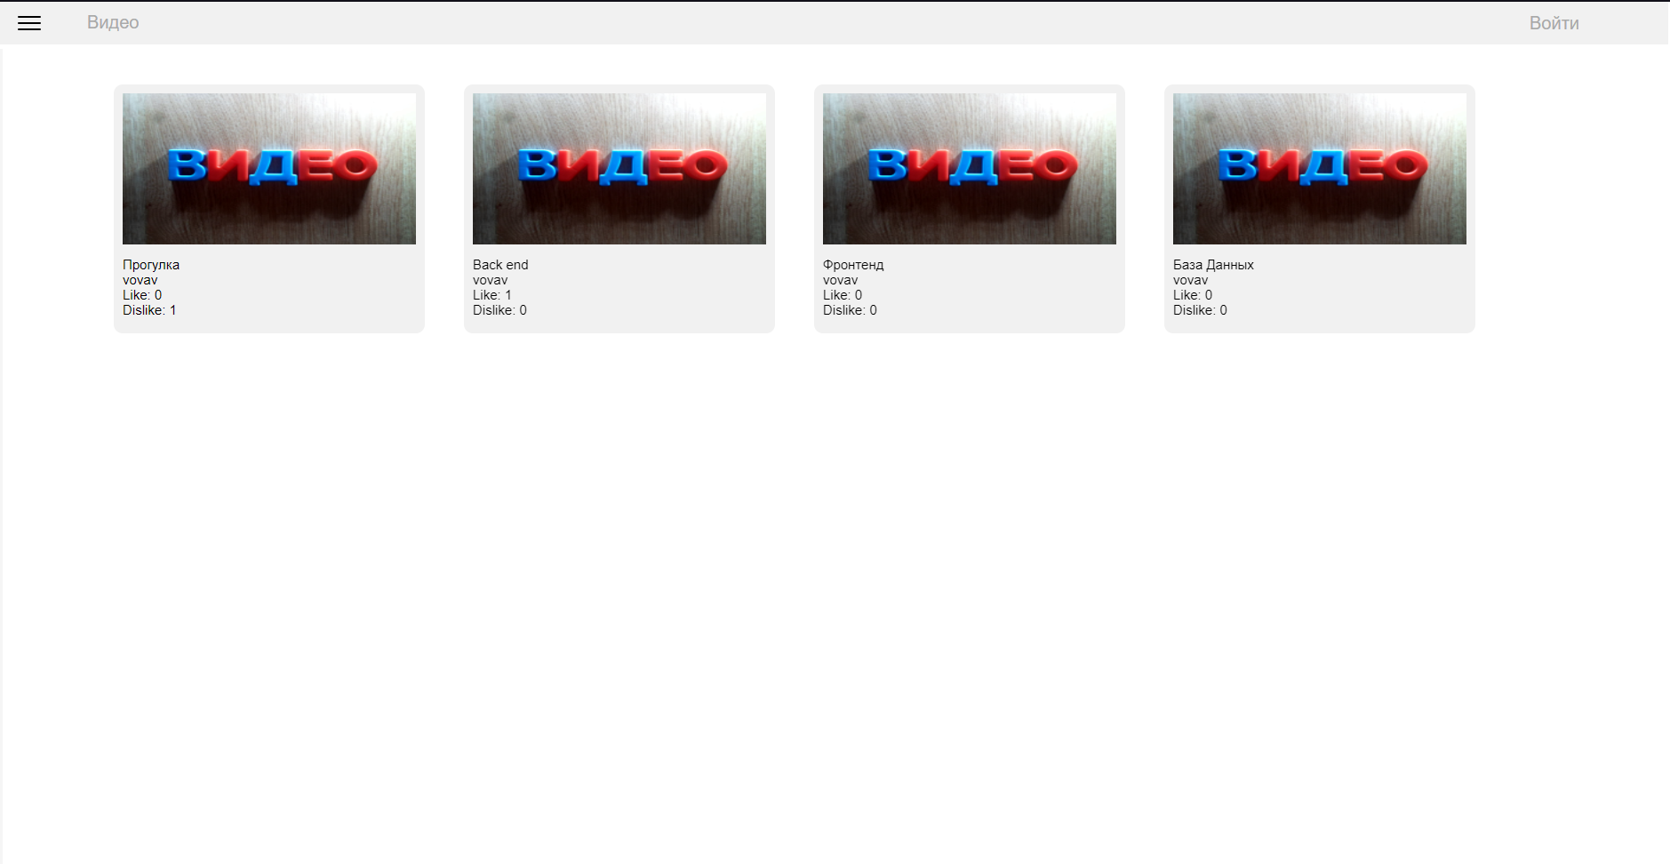
Главная страница

Slide 9
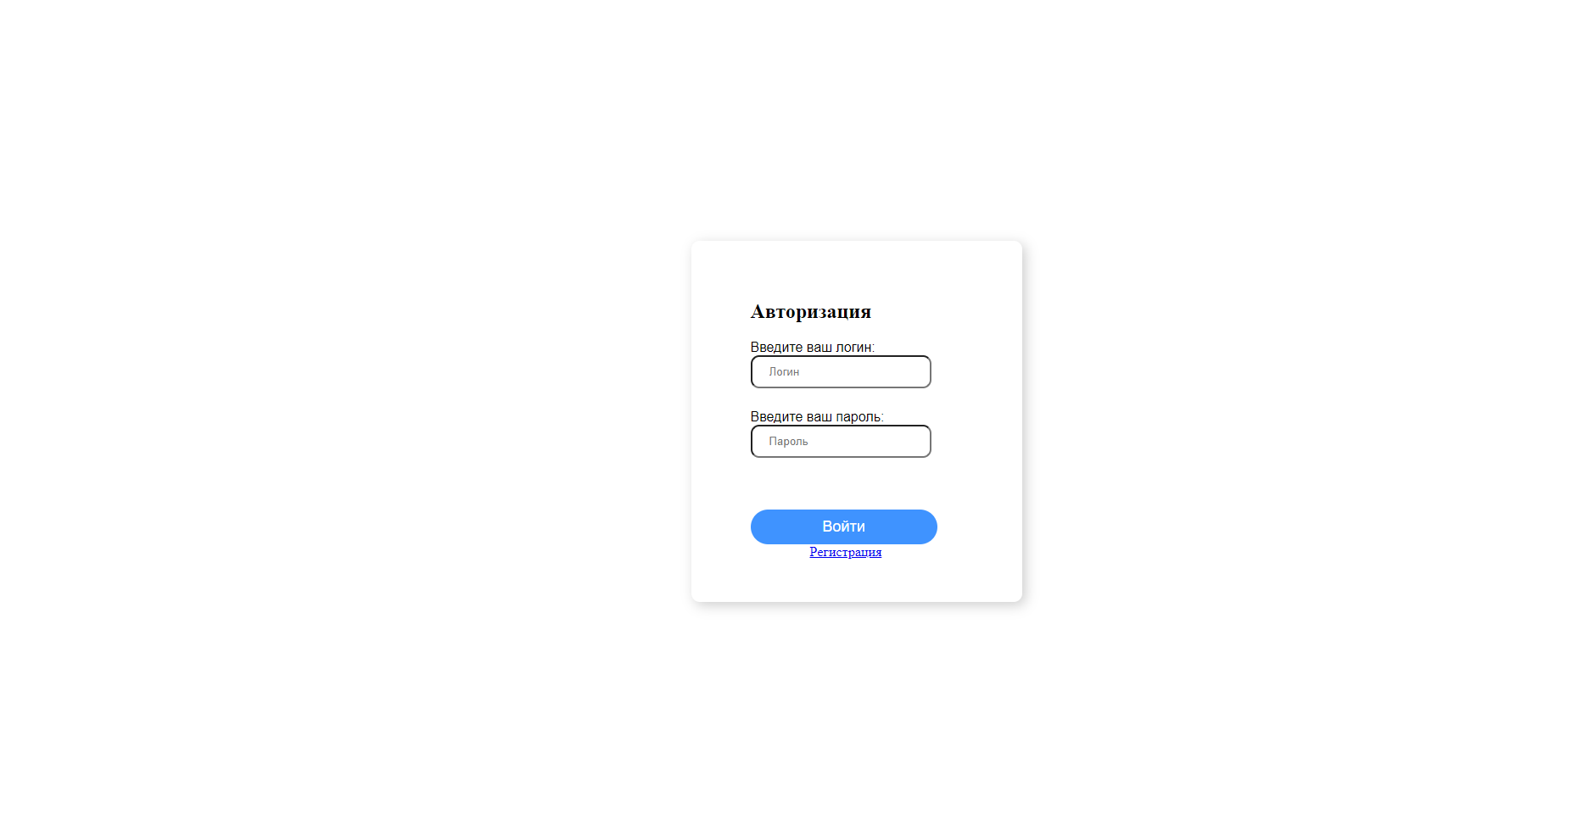
Окно авторизации

Slide 10
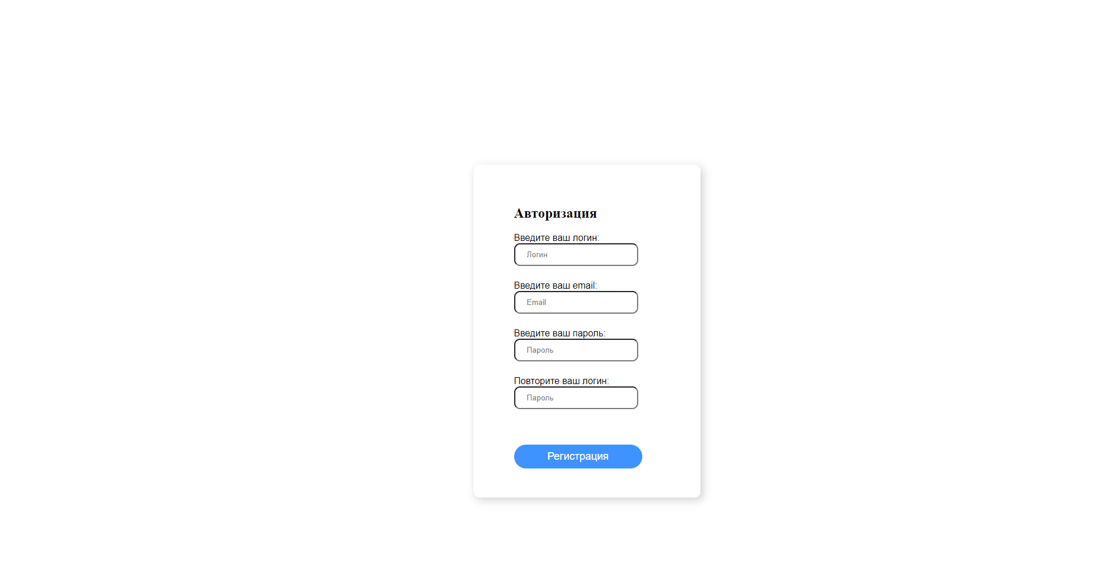
Окно регистрации

Slide 11
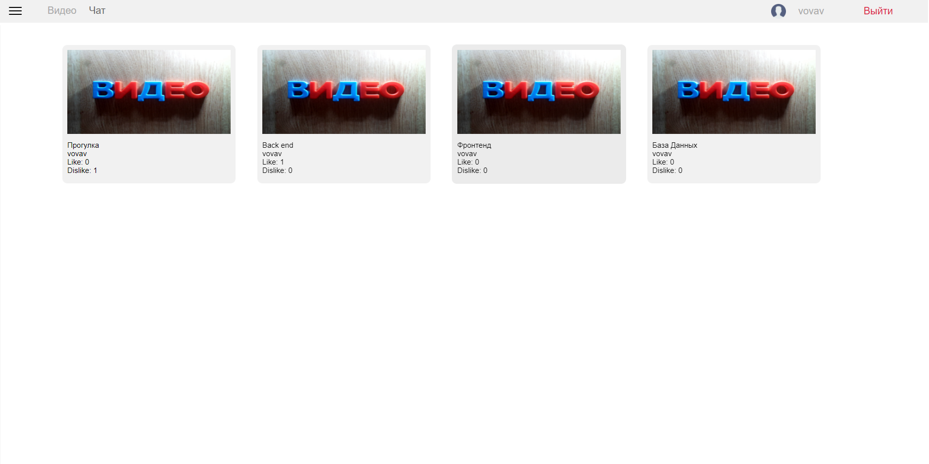
Окно авторизованного пользователя

Slide 12
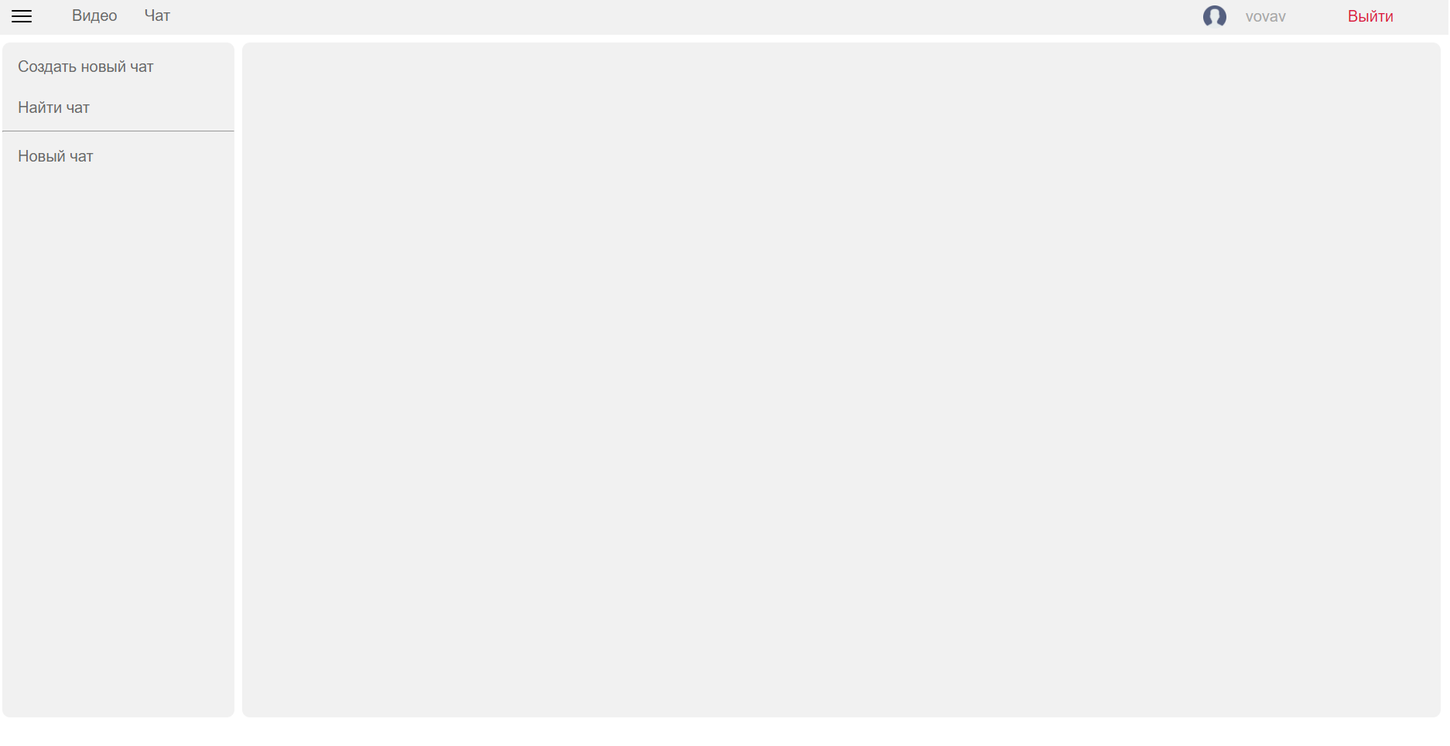
Начальное окно чата

Slide 13
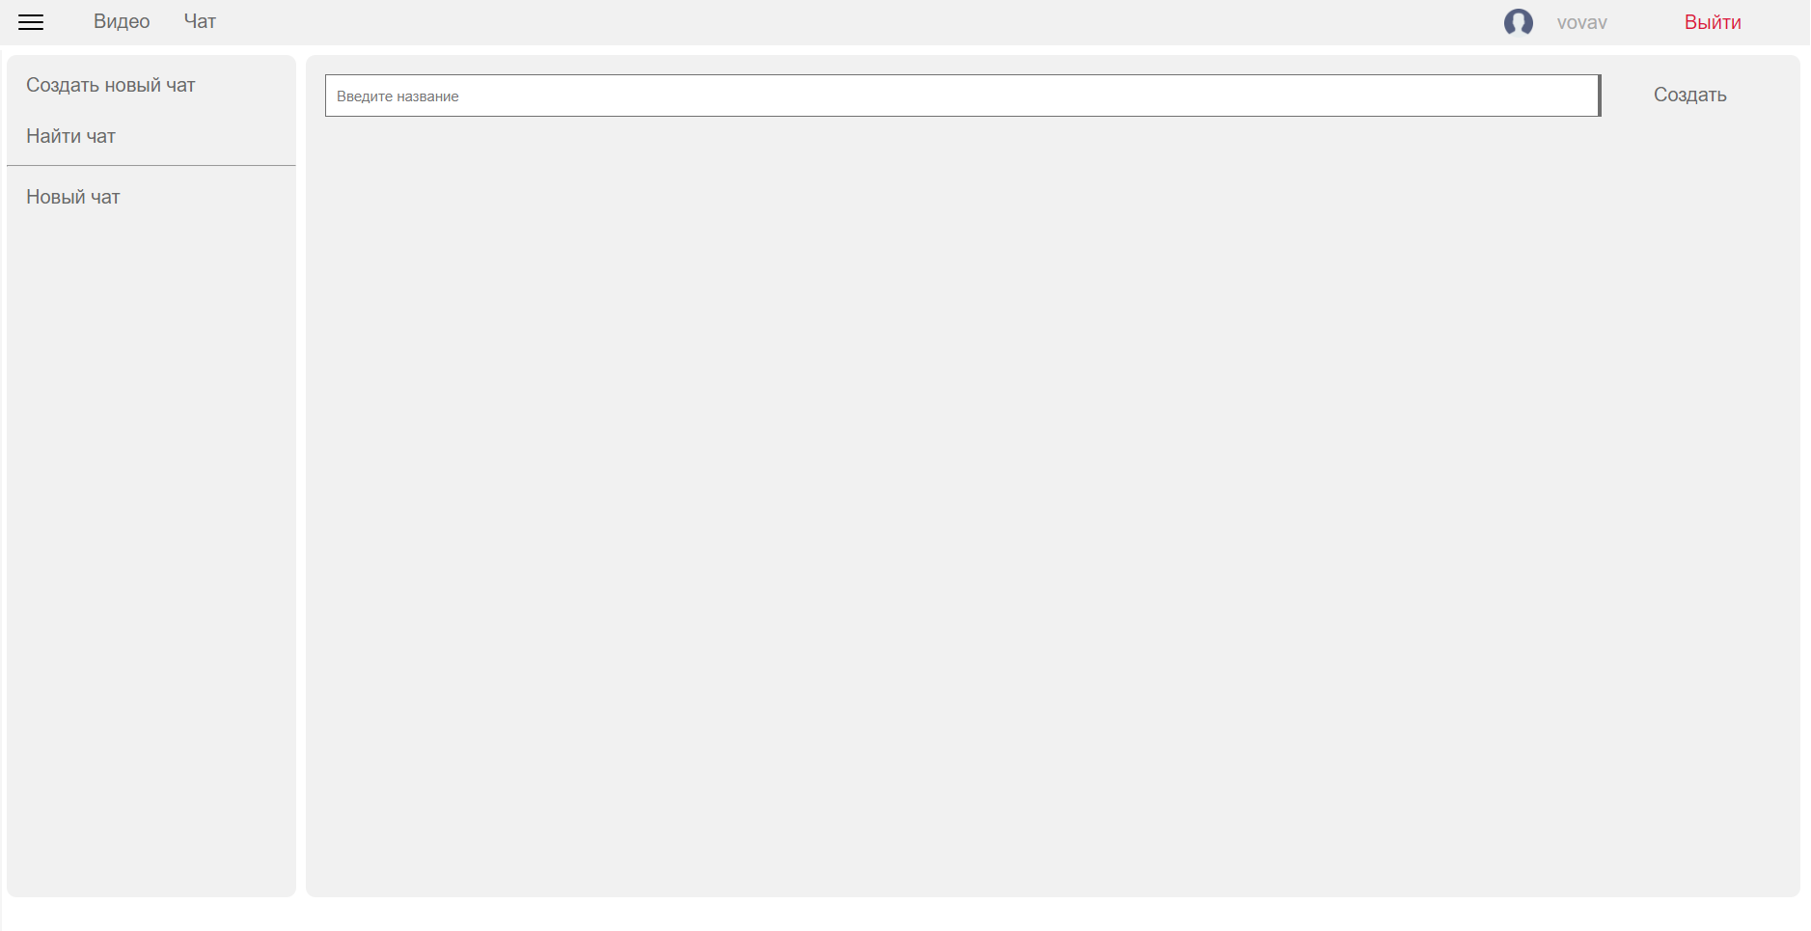
Окно создания чата

Slide 14
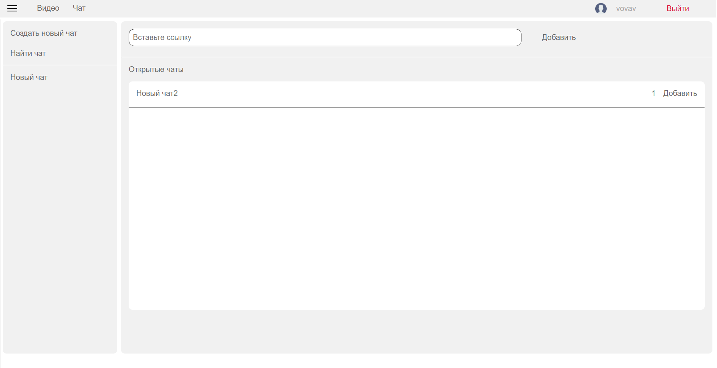
Окно поиска чата

Slide 15
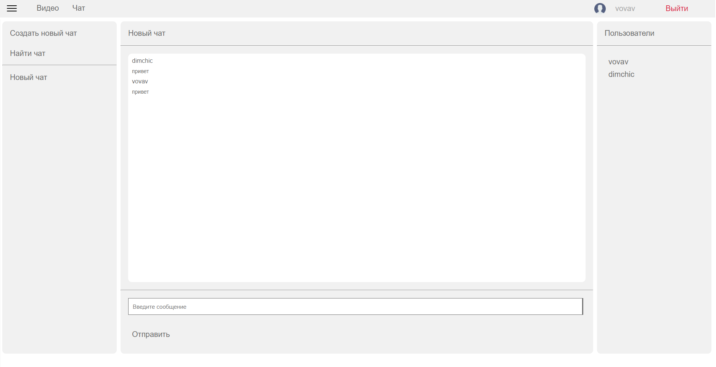
Коммуникация в созданном чате

Slide 16
Заключение
В результате был разработан видео-хостинг с возможностью коммуникации между пользователями.

